Slide 1
PHÒNG GIÁO DỤC VÀ ĐÀO TẠO QUẬN LONG BIÊN
TRƯỜNG TIỂU HỌC ÁI MỘ B
Môn: Toán
LỚP 2
Bài : Một phần hai

Slide 2






Ôn bài cũ:
10 : 2 = ?
8 : 2 = ?
6 : 2 = 3
0 : 5 x 5
= 0 x 5
= 0
6 : 2 = ?
16 : 2 = ?
14 : 2 = ?
5 : 1 x 1
= 5 x 1
= 5
0 x 5 : 1
= 0 : 1
= 0
4 : 2 = ?

Slide 3










6 : 2 = 3
8 : 2 = 4
6 : 2 = ?
8 : 2 = ?
4 : 2 = 2
12 : 2 = 6
4 : 2 = ?
12 : 2 = ?
10 : 2 = 5
20 : 2 = 10
10 : 2 = ?
20 : 2 = ?
2 : 2 = 1
14 : 2 = 7
2 : 2 = ?
14 : 2 = ?

Slide 4



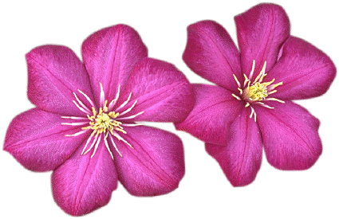


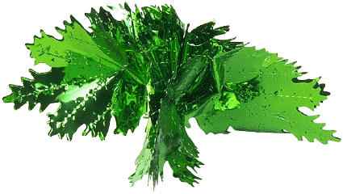
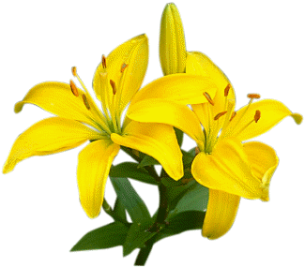

Slide 5



Toán
Một phần hai
Chia hình vuông thành hai phần bằng nhau.
1
2
1
Lấy một phần, được một phần hai hình vuông.
2
Một phần hai viết là :
1
2
Một phần hai còn gọi là một nửa.

Slide 6

1
Luyện viết
2
1
2

Slide 7
Luyện Đọc
Một phần hai

Slide 8
Bài 1: Đã tô màu vào hình nào ?
Toán
Một phần hai
1
2
A
B
C
D

Slide 9



Toán
Một phần hai
1
Hình nào đã khoanh vào số con cá ?
Bài 3:
2
a
B
1
Hình b đã khoanh vào số con cá.
2
Notes:
9

Slide 10
số hoa ?

Slide 11

Tìm đáp án đúng
2
3
1

Slide 12



Câu 1
1
Hình nào được khoanh ?
2
B
A
3
0
1
4
6
5
2
7
10
9
8

Slide 13


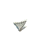
Câu 2
1
Hình nào được khoanh ?
2
A
B
3
0
1
4
6
5
2
7
10
9
8

Slide 14


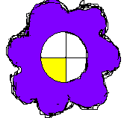
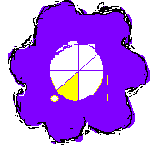
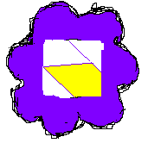
Câu 3
1
Hãy chọn bông hoa tô nhụy ?
2
B
A
3
0
1
4
6
5
2
7
10
9
8
C
D

Slide 15








